Slide 1
地球公转的地理意义
正午太阳高度的变化
昼夜长短的变化
四季的更替
五带的划分

Slide 2
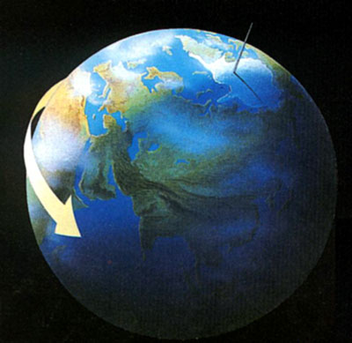
一、昼夜长短的变化:
昼夜长短用昼弧和夜弧“长短比例”来表示
昼弧
夜弧

Slide 3
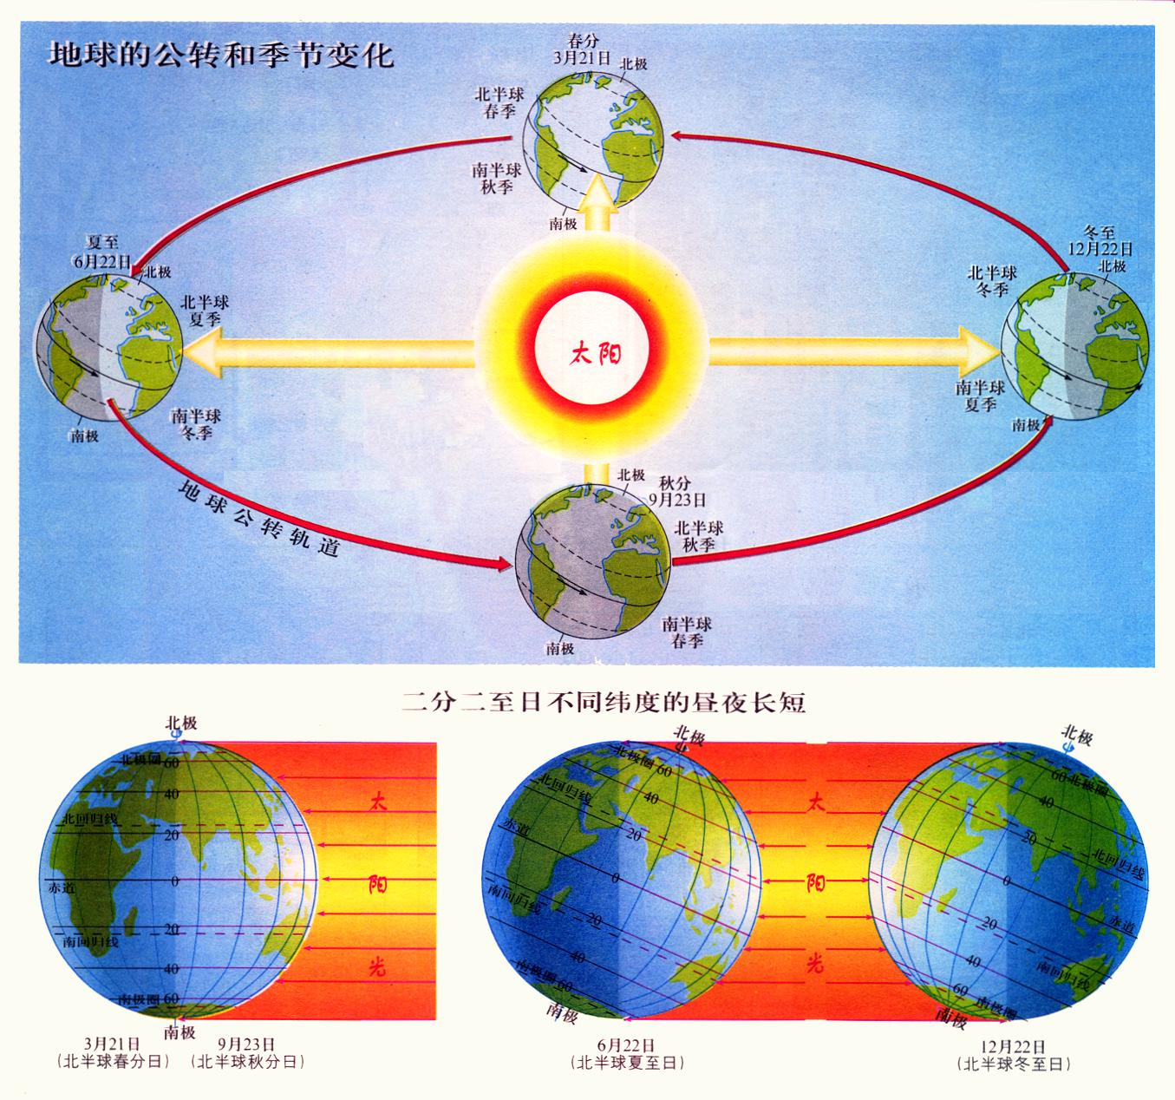
读图思考一
1、太阳直射在哪个纬度？
赤道
2、此时，北半球是什么节气？日期是？
春分、秋分，
3月21日或9月23日前后
3、全球的昼夜长短有何规律？
全球昼夜等长，均为12小时
4、此时晨昏线和经线的夹角是？
0°

Slide 4
读图思考二
极昼
1、太阳直射在哪个纬度？
北回归线
夜短
2、此时，北半球是什么节气？日期是？
昼长
夏至，6月22日前后
昼夜等长
3、北半球的昼夜长短有何规律？
夜长
①北半球各地昼长夜短
②纬度越高，昼越长
③北极圈及其以内出现极昼现象
昼短
极夜
4、此时晨昏线和经线的夹角是？
23°26′

Slide 5
读图思考三
1、太阳直射在哪个纬度？
极夜
南回归线
2、此时，北半球是什么节气？日期是？
昼短
夜长
冬至，12月22日前后
3、北半球的昼夜长短有何规律？
昼夜等长
昼长
①北半球各地昼短夜长
②纬度越高，昼越短
③北极圈及其以内出现极夜现象
夜短
4、此时晨昏线和经线的夹角是？
极昼
23°26′

Slide 6
总结：
（1）昼（夜）长的变化规律：太阳直射点在北（南）半球，则北（南）半球各地昼长夜短，且越往北（南）的昼越长夜越短。
（2）极点上：出现极昼夜的天数最多：各为半年，北极极昼天数比南极极昼的 天数长
（3）二分日：全球昼夜等长
（4）太阳直射点北移，北半球的昼逐渐加长，南半球的昼逐渐缩短；直射点南移正好相反。
(5) 太阳直射的纬线, 白昼不一定最长 (夏至日北半球各地昼最长, 冬至日南半球各地昼最长)

Slide 7
（6） 赤道上全年昼夜等长。
(7）同一纬线上各点昼长相等(夜长也相等). 南北半球纬度数相同的地点，昼夜长短正好相反，即：
同纬度数的 S昼=N夜，S夜=N昼
(8）北京（40°N夏至日日出的地方时4点30分
(9）昼夜长短的对称规律

Slide 8
（10）直射点所在纬度越高，全球各地昼夜相差越大,出现极昼夜的范围越大.
二至日：全球各地昼夜相差最大
二分日：全球各地昼夜等长：相差最小（为0 ）
（11）纬度越高的地点，昼夜长短变幅越大（赤道昼夜长短变幅最小：为0 ）
例：若黄赤交角变大，7月份北半球中低纬度地区昼夜的比值如何变化 ？
变大 （可理解为直射纬度变高）

Slide 9
下列日期中，北京的昼长与2008年奥运会开幕日那天(8月8日)北京的昼长最接近的是
A.奥运圣火火种在希腊雅典采集的那天(3月25日)
B.奥运圣火登上珠穆朗玛峰峰顶的那天(5月8日)
C.奥运圣火传递至协办城市青岛的那天(7月24日)
D.奥运圣火在国家体育场缓缓熄灭的那天(8月24日)
B

Slide 10
北半球同一纬度随季节的昼夜长短变化
春分 夏至
冬至 秋分
昼夜等长
昼最长
昼渐长，昼 >夜
昼渐长
昼短于夜
昼长于夜昼渐短
昼渐短，昼<夜
昼最短
昼夜等长

Slide 11
思考：能否归纳出昼夜长短的变化规律呢
空间变化：
同一纬线昼夜长短 ；
太阳直射南北某半球，该半球昼 夜 ，纬度越高，昼越 。
另一半球 。
相同
长
短
长
相反
时间变化：
夏至
北半球 日昼最长， 日昼最短；夏至日向冬至日，昼渐 ，冬至日向夏至日昼渐 。
南半球与北半球 ；
赤道永远昼夜 。
冬至
短
长
相反
等长

Slide 12
比较不同纬度地区昼(或夜)的长短，先要弄清太阳直射点在哪个半球，是夏半年，还是冬半年。
1、6月30日，比较北京、武汉和惠州的昼长
北京＞武汉＞惠州
短
2、6月30日后，惠州昼越来越 。
元旦节，惠州昼 夜，之后昼越来越 。
＜
长

Slide 13
探究：
1. 春分日到夏至日，南、北半球的极昼、极夜范围如何变化？
北半球极昼范围从北极点向南扩大到北极圈。
南半球极夜范围从南极点向北扩大到南极圈。

Slide 14
探究：
2. 夏至日到秋分日，南、北半球的极昼、极夜范围如何变化？
北半球极昼范围从北极圈向北缩小到北极点。
南半球极夜范围从南极圈向南缩小到南极点。

Slide 15
3、确定昼长夜长
昼长＝昼弧/15º
昼长＝日落时间－日出时间；
日出时间＝12－昼长的一半（时间均为当地地方时）；
日落时间＝12＋昼长的一半（时间均为当地地方时）；

Slide 16
要点探究
昼夜长短变化及计算
1.昼、夜弧与昼夜长短：晨昏线把所有的纬线分成昼弧和夜弧，昼弧越长，表示该地白昼越长；同一纬线昼夜长短相同；南北半球纬度数相同的地方，昼、夜弧长短相反；
上图所示纬线昼弧弧长均为270º，夜弧弧长均为90º。
夜弧
Ｎ
昼弧
夜弧
昼弧
Ｏ
Ｓ
Notes:
工业生产过程

Slide 17
要点探究
昼夜长短变化及计算
例1:右图所示为某时刻地球光照图（图中
阴影部分为夜半球，空白部分为昼半球），读
图完成下列各题：
⑴Ａ地昼长 小时，Ｂ地昼长 小时；
⑵Ｃ地日出时间为 时，
Ｄ地日落时间为 时。
Ａ
Ｃ
Ｂ
24
16
6
Ｄ
14
Notes:
工业生产过程

Slide 18
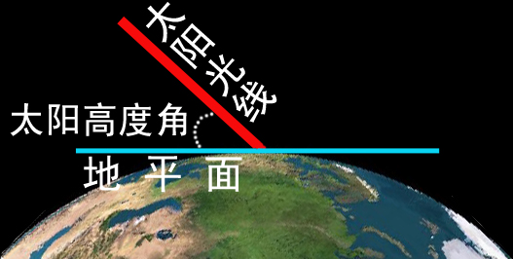
二、各地正午太阳高度的年变化
1、太阳高度角：太阳光线和地平面的交角。一日中正午时太阳高度角最大，称为正午太阳高度。

Slide 19
h
1、太阳高度角
太阳光线相对于地平面的夹角
12:00
2、正午太阳高度角
西
H
南
北
东
一天中最大的太阳高度角

Slide 20
太阳高度角（ h ）
地面
h
白天： h>0
晨昏线上： h=0
晚上： h<0
正午太阳高度: 一天中最大的太阳高度(地方时12的太阳高度)
(极点上太阳一天中太阳高度不变化,始终等于当天太阳直射点的纬度)

Slide 21
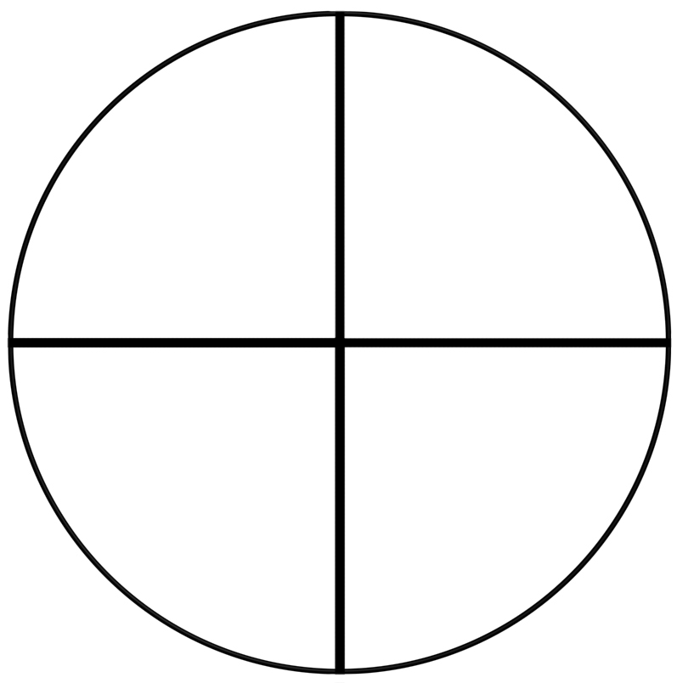
求太阳直射赤道时北纬50度的正午太阳高度。
N
50°
N
H
太 阳 光
地平面
50°
0°
S

Slide 22
某地正午太阳高度的计算方法：
H=90°－两地间的纬度差
两地纬度是指：
一个是太阳直射纬线的纬度；
另一个是该地的纬度。
两地纬度差的求法：
同在北半球或同在南半球，两地纬度差等于两地纬度数相减；一个在北半球，另一个在南半球，两地纬度差等于两地纬度数相加。

Slide 23
正午太阳高度角的计算
H = 90°- 纬度差
(纬度差指所求地点与太阳直射点之间的纬度差)
例1.计算32º N在二分二至日时的正午太阳高度角。
夏至日：71º 26′
冬至日：24º 34 ′
二分日：48°

Slide 24

正午太阳高度分布的基本规律是什么？

Slide 25
90
90
①
60
60
②
30
③
30
0
0
N
60
30
0
30
60
S
正午太阳高度的分布规律

Slide 26
1. 正午太阳高度的纬度分布规律
规律: 太阳直射点所在的纬线正午太阳高度最大(90°)；
从此纬线向南北两侧递减。
(1) 纬度相同的地点, 正午太阳高度相同
(2) 离直射点纬度越近, 正午太阳高度越大
(3)以直射点所在纬线为对称轴南北对称的两条纬线，正午太阳高度相等。
90
90
①
60
60
②
30
③
30
0
0
N
60
30
0
30
60
S
正午太阳高度的分布规律

Slide 27
2. 正午太阳高度的季节分布规律
北回归线及其以北地区，夏至日达最大值，冬至日最小。
南回归线及其以北地区，冬至日达最大值，夏至日最小。
回归线之间，太阳两次直射，直射时达最大值。

Slide 28
思 考
1、6月30日，比较北京、武汉、惠州三地正午太阳高度角的大小。
惠州＞武汉＞北京
2、6月30日后，惠州正午太阳高度角越来越
。一年中，最大日为 日。最小日
为 日。
小
夏至
冬至

Slide 29
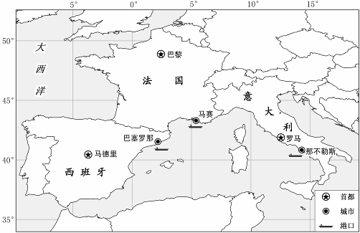
（2011年）2011年6月8日，法国、意大利和西班牙三个国家的首都，白昼最长的是 ，
正午太阳高度角最大的是 。（4分）
马德里
巴黎

Slide 30
正午太阳高度的应用
1.确定地方时或经度：某地太阳高度达一天中的最大值，太阳位于上中天、太阳位于正南（正北）、日影最短均表示正午12时

Slide 31
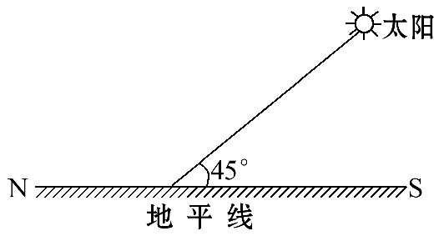
【考题研析】
（2014·海南地理）某纬度φ的正午太阳高度H=90°-|φ-δ|，其中δ为太阳直射点纬度，夏半年取正值，冬半年取负值。下图示意某地北京时间18时的太阳位置。据此完成（1）、（2）题。
（1）该地的经度为

Slide 32
（1）该地的经度为( )
A.30°E B.30°W
C.60°E D.60°W
A

Slide 33
2、确定当地的地理纬度
（2）该地的纬度可能为( )
A.10°N B.10°S C.50°N D.50°S
C

Slide 34

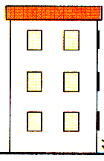
3、确定正午日影长短及朝向
（1）日影的长短
结论：正午太阳高度角越大，
日影越短。直射时影长
为零
H₁
H₂
L₁
L₂

Slide 35
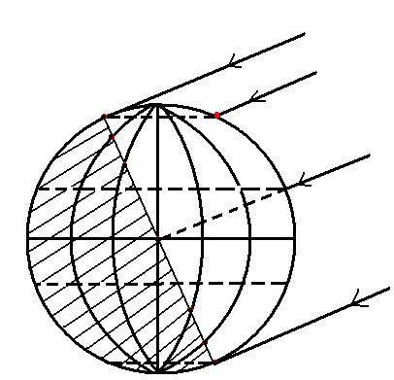
（2）正午日影的朝向
位于直射点以北地区，正午日影朝北；位于直射点以南的地区，正午日影朝南。（南北极点除外）

Slide 36
结论：北回归线以北地区，一年中正午 人影始终朝北，南回归线以南地区正午人影始终朝南
南北回归线之间的地区，正午人影在_______________________时候朝北，在________________________时候朝南
直射点在该地以南
直射点在该地以北
北极点，正午人影_______________________，南极点正午人影________________________
朝南
朝北

Slide 37
判断日影长短及方向
总结：日影朝向始终与太阳方向相反，正午太阳高度越大，日影越短，正午太阳高度越小，日影越长。北回归线以北的地区，正午的日影全年朝向正北（北极点朝南），冬至日日影最长，夏至日最短。南回归线以南的地区，正午的日影全年朝向正南（南极点朝北），夏至日日影最长，冬至日最短。 南北回归线之间日影时朝北时朝南

Slide 38
4.确定房屋的朝向。
为了获得更充足的太阳光照，确定房屋的朝向与正午太阳所在位置有关。在北回归线以北地区，正午太阳位于南方，房屋朝南；在南回归线以南地区，正午太阳位于北方，房屋朝北。

Slide 39
5、确定楼距和楼高
计算原理：
tan H= h/L
L：楼间距
H：正午太阳高度
h: 楼房高度
h
H
L
对于北回归线及其以北地区来说，只要冬至日不被挡住的话，全年就不会被挡住。对于南回归线及其以南地区，只要夏至日不被挡住，全年就不会被挡住。

Slide 40
位于北纬36°34′的某疗养院，计算在一幢20米高的楼房北面新建一幢楼房。因为疗养的需要，要求高楼的每一层一年四季都能晒到太阳。
（1）新楼至少要距原楼多少米？
（2）若黄赤交角变为23°34′，两楼之间的距离将应如何变化，才能保证各楼层均有较好的采光？
34.7 m
间隔应增大

Slide 41
6、确定室内光照面积
正午太阳高度角越小，室内光照面积越大。
H₁
H₂

Slide 42
思考：
太原市一幢窗口朝南的楼房，在下列日期中房
间得到的太阳光照面积最大的是（ )
A. 1月1日 B. 3月23日
C. 6月1日 D. 8月1日

Slide 43
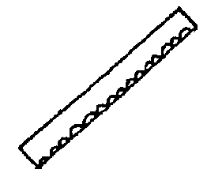
7、调整太阳能热水器的安装角度
原理: 当太阳能热水器的集热面和太阳光线垂直时，才能达到最佳的吸热效果。
∠α=直射点和当地纬度差
纬度差：同半球相减，
不同半球相加；
α
h

Slide 44
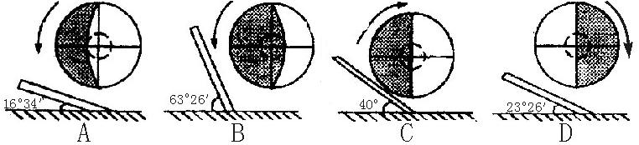
例2：某校所在地（120º Ｅ，40º Ｎ）安置一台太阳能热水器，为了获得最多的太阳光热，提高利用效率，下列四幅日照图中与热水器安置方式搭配不合理的是 ：（ ）
D
16º34′
63º26′
40º
23º26′
Ｎ
12月22日影长
①
②
Ｓ
6月22日影长
Notes:
工业生产过程

Slide 45
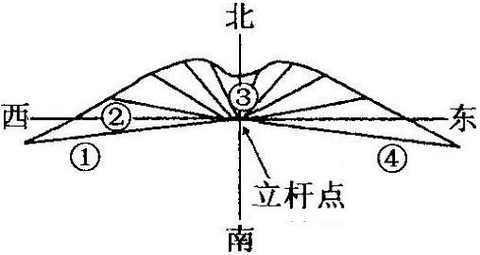
补充：相关实践：当地经纬度的测定 ——杆影法
原理：测定最短日影出现的时间及长度
利用地方时及正午太阳高度角公式推算；
例：右下图是某观测者在当地夏至日时，
根据观测到的竖直标杆日影绘制的日影
示意图。读图回答⑴ ～ ⑵题。
⑴图中表示正午的日影是：
Ａ.① Ｂ.② Ｃ.③ Ｄ.④
⑵观测地的纬度最有可能是：
Ａ.20ºＮ Ｂ.40ºＮ
Ｃ.20ºＳ Ｄ.40ºＳ
太阳
测杆
Ｏ
Ｍ
Ｎ
Ｐ
c
B
Notes:
工业生产过程

Slide 46
四季的划分
夏季：白昼最长、太阳高度最高的季节
冬季：白昼最短、太阳高度最低的季节
春季和秋季：夏季与冬季之间的过渡季节
更符合气候实际的四季划分
春季：3、4、5月
夏季：6、7、8月
秋季：9、10、11月
冬季：12、1、2月

Slide 47
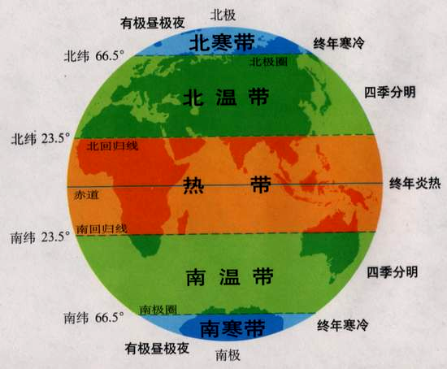
地球“五带” 划分

Slide 48
五带的特点:
热带: 有直射现象的地区:
温带: 既无直射现象又无极昼夜现象的地区
寒带: 有极昼极夜现象

Slide 49
黄赤交角的变化对五带的影响:
假如黄赤交角变为30⁰
66⁰34′
交角增大:
热带、寒带面积增大，温带面积减少
60⁰
30⁰
23⁰26′
交角减小:
热带、寒带面积减小，温带面积增大
23⁰26′
30⁰
60⁰
66⁰34′

Slide 50
黄赤交角的本质：地球（地轴）倾斜
黄赤交角
太阳直射点的南北移动
正午太阳高度变化
昼夜长短
变化
四季的形成
五带的划分

Slide 51
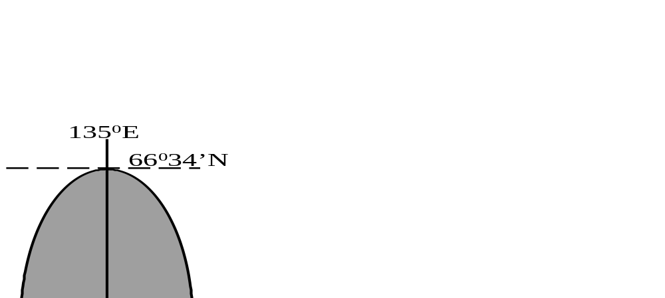
补充：太阳直射点地理坐标的确定
纬度=90⁰-刚出现极昼极夜的纬度值
经度=昼半球中央经线的度数，地方时12时经线
判断右图中,直射点的地理坐标.
23°26′N,45⁰W

Slide 52
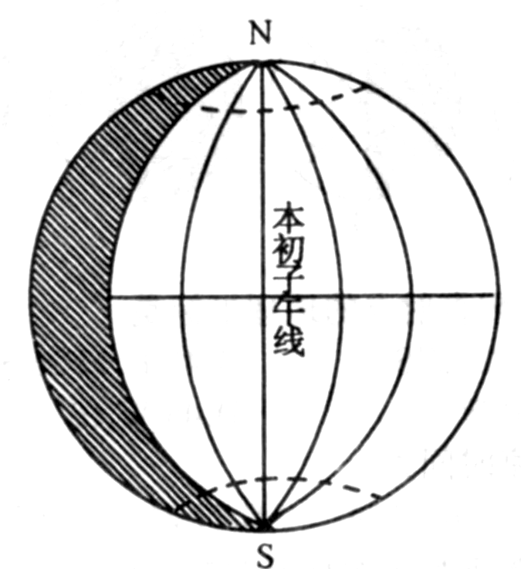
此图太阳直射点的地理坐标是（ ）
A．0⁰，30⁰E
B．0⁰，60⁰E C．30⁰N,30⁰W
D．0⁰，120⁰E
A

Slide 53
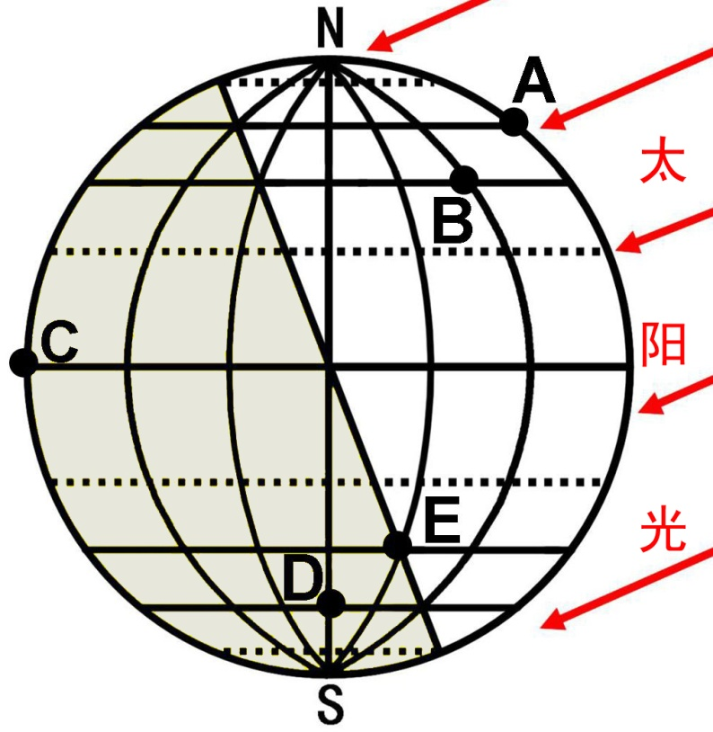
1. 读太阳光照图回答问题。
(1)A、B、C、N四点中线速度的大小关系是________________。
(2)A、B、C、N四点中角速度的大小关系是________________。
(3)C、D、E三点正午太阳高度由小到大的排列顺序是______。
(4)A点日出时刻为_____点钟，B点日落时刻为_____点钟，D点昼长为_____小时。
(5)半年后，A、B、C、D、E、N、S七点中昼长由短到长的顺序是_______________。
C＞B ＞ A ＞ N
A ＝B ＝ C ＞ N
D E C
2
20
4
N A B C E D S

Slide 54
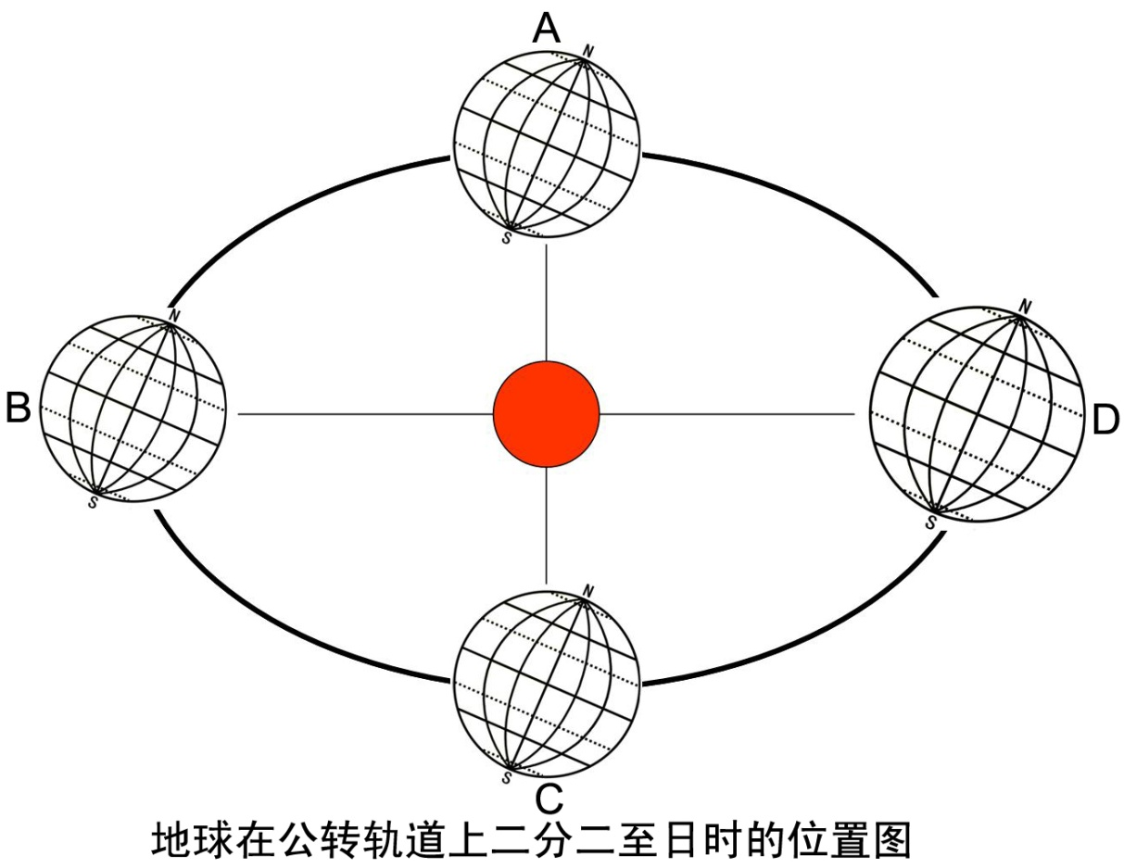
2、读地球公转示意图回答问题(用字母填空)。
C
(1)北半球昼长于夜的时段是从____到____。
(2)北半球夜长逐日增加的时段是从____到____。
(3)北半球夜长于昼、昼逐日增加的时段是从___到___。
A
B
D
D
A

Slide 55

(4)北半球各地正午太阳高度逐日减小的时段是从_____到_____。
(5)北回归线以北正午太阳高度逐日增大的时段从_____到_____。
(6)地球公转到B点时，地球上正午太阳高度达到一年中最大值的地区是_______________________。此时北京的昼夜长短情况是__________________。
C
D
D
B
北回归线及以北地区
昼最长，夜最短

Slide 56
160°E
◆图中AB表示晨昏圈的一部分,此时公转速度较快。
A
70°
0°
1、直射点地理坐标
2、正午太阳高度分布规律
3、北京时间
(20°S, 110°W)
B
(3:20)

